Slide 1

实习答辩
汇报人：吴智杰
Notes:
如有异常请联系客服（微信：sootar_ ）

Slide 2
-
目录
01
实习答辩内容概述
Content
Notes:
如有异常请联系客服（微信：sootar_ ）

Slide 3

1
内容概述
Notes:
如有异常请联系客服（微信：sootar_ ）

Slide 4

内容概述
一、背景介绍
本次实习答辩的主题为科技公司实习经历及成果展示。旨在汇报实习期间的学习成果、项目实践、团队协作及对公司业务的认知等方面
二、实习经历
实习时间：2023年9月—至今
主要工作内容：参与多个项目，涉及技术研发、产品优化等方面
学习收获：深入了解公司业务，掌握行业前沿技术，提升项目管理和团队协作能力
Notes:
如有异常请联系客服（微信：sootar_ ）
一、背景介绍
本次实习答辩的主题为科技公司实习经历及成果展示。旨在汇报实习期间的学习成果、项目实践、团队协作及对公司业务的认知等方面
二、实习经历
实习时间：X月—至今
主要工作内容：参与多个项目，涉及技术研发、市场调研、产品优化等方面
学习收获：深入了解公司业务，掌握行业前沿技术，提升项目管理和团队协作能力

Slide 5
实习答辩内容概述
三、项目实践
项目一：展会调查问卷页面
项目背景：对某次展会需要使用的调查问卷页面的开发
任务完成情况：成功开发并优化了产品功能，提高了用户体验
团队协作亮点：与团队成员紧密合作，高效完成了任务
项目二：cocos游戏优化
项目目标：优化游戏中逻辑和页面不合理的地方
任务完成情况：成功开发并优化了产品功能，提高了用户体验
Notes:
如有异常请联系客服（微信：sootar_ ）
三、项目实践
项目一：某智能硬件产品的研发与优化
项目背景：面对市场快速变化，该产品进行了迭代升级
任务完成情况：成功开发并优化了产品功能，提高了用户体验
技术实现亮点：运用先进的人工智能技术，实现了产品的高效智能化
团队协作亮点：与团队成员紧密合作，高效完成了任务
项目二：大数据分析平台建设
项目目标：提高数据处理效率，优化数据使用体验
技术实现过程：采用最新的数据处理技术，实现了高效的数据处理和分析
效果评估：提高了数据处理速度，优化了数据使用体验，得到了客户好评

Slide 6

实习答辩内容概述
四、公司业务认知
公司业务概述：本公司主要从事科技研发、产品推广和市场营销
公司优势与特点：公司拥有一支专业的技术团队，在行业内有较高的知名度和口碑。公司注重技术创新，产品线丰富，具有较强的市场竞争力
Notes:
如有异常请联系客服（微信：sootar_ ）
四、公司业务认知
公司业务概述：本公司主要从事科技研发、产品推广和市场营销
公司优势与特点：公司拥有一支专业的技术团队，在行业内有较高的知名度和口碑。公司注重技术创新，产品线丰富，具有较强的市场竞争力
行业发展趋势：当前，科技行业发展迅速，特别是在人工智能、大数据等领域。本公司紧跟行业发展趋势，持续投入技术研发和产品创新

Slide 7


实习答辩内容概述
五、学习成果与成长经历
在实习期间，我通过参与多个项目实践，深入了解了公司的运营模式和业务流程。我也提高了自己的项目管理和团队协作能力，对公司的业务有了更加清晰的认识。
六、未来计划与展望
对于未来职业发展，我将继续关注行业动态，持续学习和提高自己的专业技能和知识水平。我计划继续深入参与公司的各个项目，争取为公司做出更大的贡献。同时，我也希望能够在公司的团队协作中锻炼自己的领导能力，为企业的发展做出更大的贡献
Notes:
如有异常请联系客服（微信：sootar_ ）
五、学习成果与成长经历
在实习期间，我通过参与多个项目实践，深入了解了科技公司的运营模式和业务流程。我也提高了自己的项目管理和团队协作能力，对公司的业务有了更加清晰的认识。此外，我还学习了很多前沿技术知识，例如人工智能、大数据分析等。这些知识和技能对我的未来职业发展非常有帮助
六、未来计划与展望
对于未来职业发展，我将继续关注行业动态，持续学习和提高自己的专业技能和知识水平。我计划继续深入参与公司的各个项目，争取为公司做出更大的贡献。同时，我也希望能够在公司的团队协作中锻炼自己的领导能力，为企业的发展做出更大的贡献

Slide 8

实习答辩内容概述
Notes:
如有异常请联系客服（微信：sootar_ ）

Slide 9

实习答辩内容概述
Notes:
如有异常请联系客服（微信：sootar_ ）

Slide 10

实习答辩内容概述
Notes:
如有异常请联系客服（微信：sootar_ ）

Slide 11

实习答辩内容概述
Notes:
如有异常请联系客服（微信：sootar_ ）

Slide 12

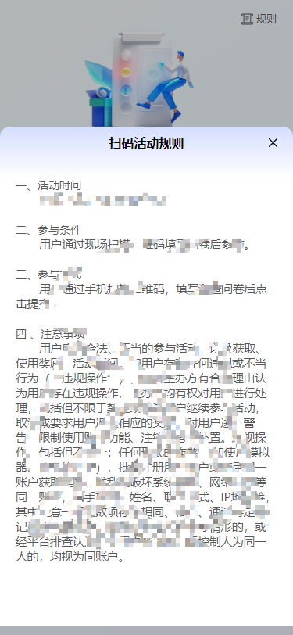
实习答辩内容概述
Notes:
如有异常请联系客服（微信：sootar_ ）

Slide 13
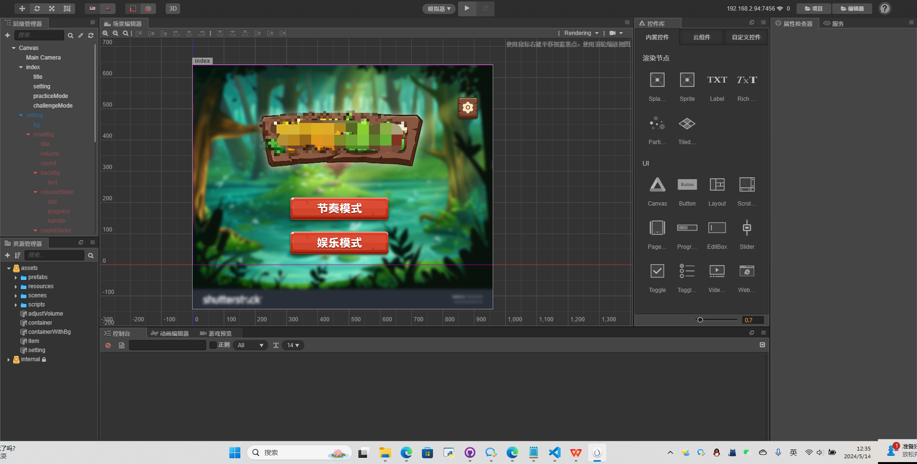
实习答辩内容概述
Notes:
如有异常请联系客服（微信：sootar_ ）

Slide 14
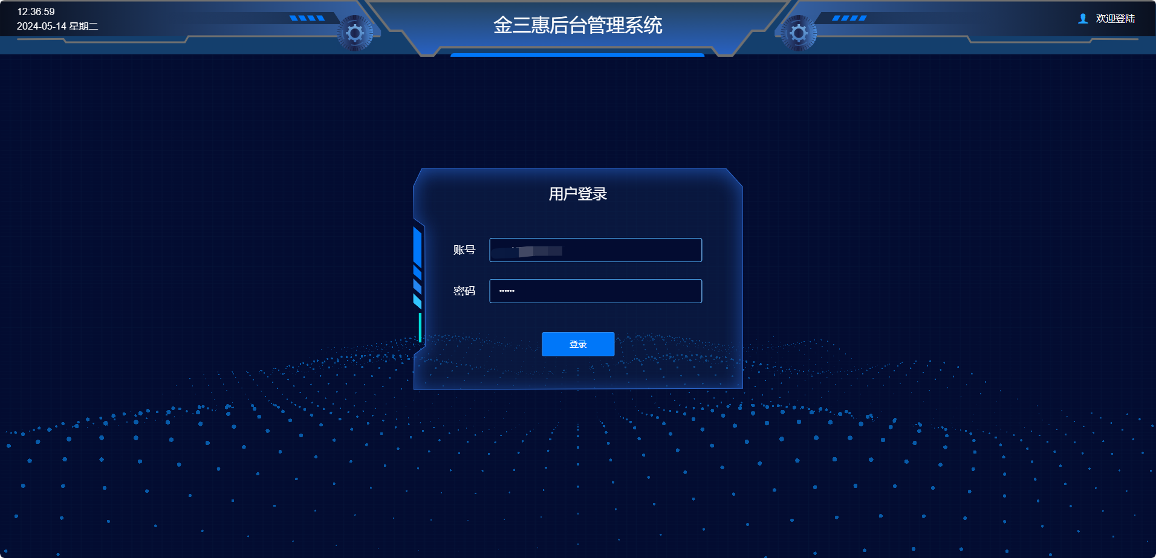
实习答辩内容概述
Notes:
如有异常请联系客服（微信：sootar_ ）

Slide 15
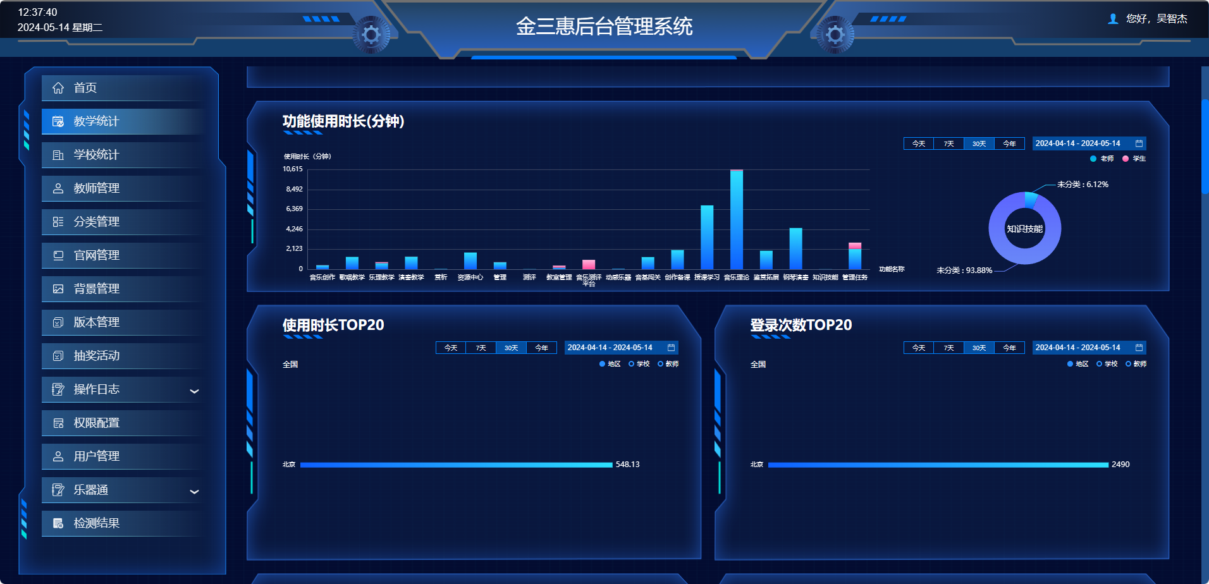
实习答辩内容概述
Notes:
如有异常请联系客服（微信：sootar_ ）

Slide 16
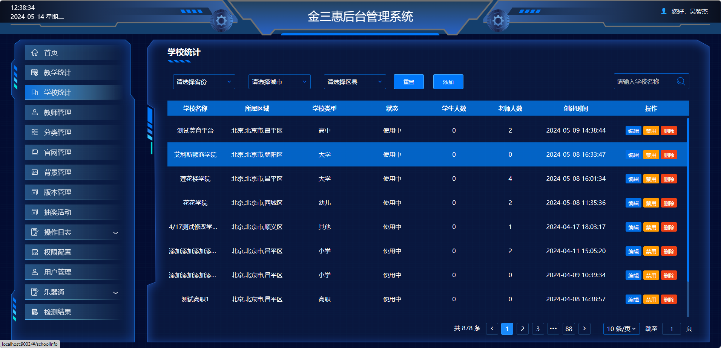
实习答辩内容概述
Notes:
如有异常请联系客服（微信：sootar_ ）

Slide 17
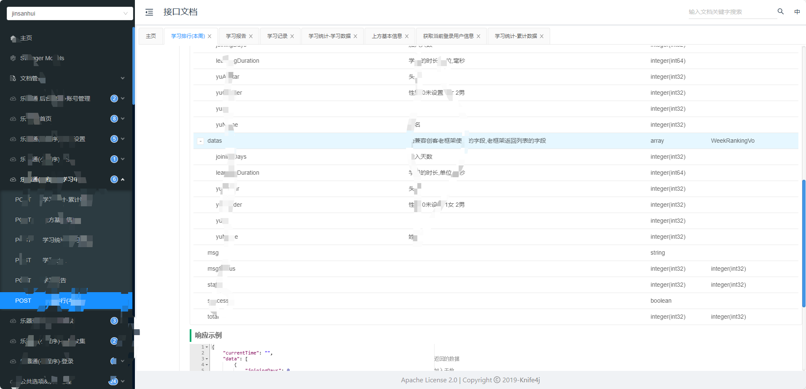
实习答辩内容概述
Notes:
如有异常请联系客服（微信：sootar_ ）

Slide 18

-
XXX
谢谢观看
汇报人：xxxx

